Slide 1

微服务介绍及Eureka服务注册与发现
李升明
2019-04-27

Slide 2
目录
传统单体架构介绍
传统单体架构优缺点
微服务架构介绍
微服务架构优缺点
渠道微服务架构
服务发现与注册（EUREKA）
Eureka运转机制
CSC重构过程中遇到的问题

Slide 3
传统单体架构介绍
一个项目包（war包）包含了应用的所有功能, 在没有出现微服务概念之前，基本上都是这种架构形式存在， 我们一般把程序打包成一个文件后，扔到tomcat等应用服务器中即可

Slide 4
传统单体架构优缺点
优点
项目架构简单,前期开发的成本低,周期短
功能都在本地，没有分布式的管理开销和调用开销
运维简单
缺点
开发效率低：所有的开发在一个项目改代码，递交代码相互等待，代码冲突不断
代码维护难：代码功能耦合在一起，新人不知道何从下手
部署不灵活：构建时间长，任何小修改必须重新构建整个项目，这个过程往往很长
稳定性不高：一个微不足道的小问题，可以导致整个应用挂掉
扩展性不够：单体应用只能作为一个整体进行扩展，无法结合业务模块的特点进行伸缩
技术升级难：单体应用往往使用统一的技术平台或方案解决所有问题，团队的每个成员都必须使用相同的开发语言和框架，想要引入新的框架或技术平台会非常困难

Slide 5
微服务架构介绍
微服务架构是一种架构模式，它提倡将单一应用程序划分成一组小的服务，服务之间互相协调、互相配合，为用户提供最终价值。
每个服务运行在其独立的进程中，服务与服务间采用轻量级的通信机制互相协作（通常是基于HTTP协议的RESTful API）。
每个服务都围绕着具体业务进行构建，并且能够被独立的部署。

Slide 6
微服务架构优缺点
优点
开发简单
技术栈灵活
服务独立无依赖
独立按需扩展
可用性高
缺点（挑战）
系统架构复杂，对开发者要求高
系统部署依赖
服务间通信成本
数据一致性
系统集成测试
多服务运维难度
性能监控
……

Slide 7
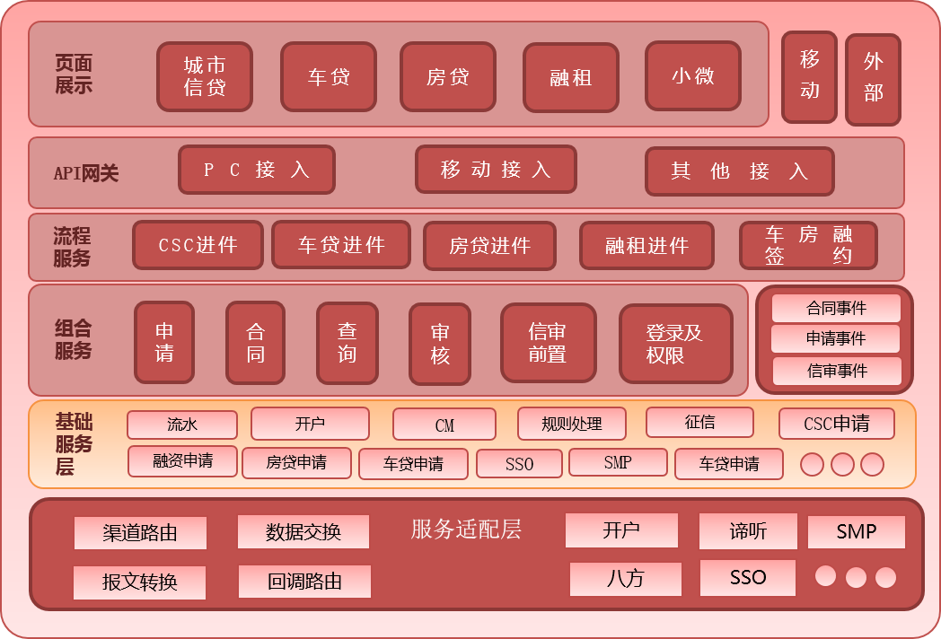
渠道微服务架构
疑惑：渠道系统下由众多微服务构成，每个微服务又有多台实例，那么，服务如何提供高可用服务的时候，同时支持服务动态水平增加或者减少呢？
Nginx
服务端管控负载
增减实例需要修改Nginx配置
服务发现（Eureka、ZooKeeper)
客户端管控负载
增减实例无需人工介入

Slide 8
服务发现与注册（EUREKA）
Eureka是Spring Cloud Netflix微服务套件中的一部分，可以与Springboot构建的微服务很容易的整合起来。
Eureka包含了服务器端和客户端组件。
服务器端，也被称作是服务注册中心，用于提供服务的注册与发现。Eureka支持高可用的配置，当集群中有分片出现故障时，Eureka就会转入自动保护模式，它允许分片故障期间继续提供服务的发现和注册，当故障分片恢复正常时，集群中其他分片会把他们的状态再次同步回来。
客户端组件包含服务消费者与服务生产者。在应用程序运行时，Eureka客户端并把他们缓存到本地并周期性的刷新服务状态。

Slide 9
EUREKA运转机制
Spider环境下启动服务实际运转过程：
第一步，spider会启动一个新的docker容器，并在新容器上部署被启动服务的镜像，然后启动服务
如果采用的是SpringCloud框架，新起的服务会马上把信息注册到EUREKA上；
如果是非SpringCloud，周期性（默认30s，可通过eureka.client.instance-info-replication-interval-seconds调整）的将信息注册到EUREKA上；
第三步，客户端会定期（默认30s,可通过eureka.client.registry-fetch-interval-seconds调整）从EUREKA上拉取最新的注册信息
第四步，如果客户端采用了ribbon进行负载均衡，ribbon使用ribbon缓存进行负载均衡，客户端会定期（默认30s,可通过ribbon.ServerListRefreshInterval进行调整）最新拉取到的信息同步到ribbon缓存
第二步，EUREKA收到客户端上报的注册信息后，将新注册服务信息放到readWriteCacheMap中，同时周期性（默认30s，可通过eureka.server.response-cache-update-interval-ms调整）的将信息刷新到缓存中（readOnlyCacheMap）中如果采用的是SpringCloud框架，新起的服务会马上把信息注册到EUREKA上；
客户端拉取信息是从缓存（readOnlyCacheMap）中拉取的【readOnlyCacheMap这个可通过eureka.server.use-read-only-response-cache=false关闭的，由于目前EUREKA是公用的，基础研发部反馈，默认配置是不能动的】；
如果你通过web页面去查看eureka上客户端的注册信息，看到的数据是readWriteCacheMap中的，也就是说，你即便在页面上看到了新启动服务的信息，也不代表调用方已经获取到了最新的实例信息；

Slide 10
服务中断问题
现象描述
当通过spider重启项目时，对应服务会出现中断情况。
实际影响
影响开发&测试效率：每次重启服务，开发都需要在测试群里提前通知，影响工作效率；
生产要求：服务支持不中断重启，是服务上线前的基本要求，上线后，完全有可能由于某些不可控因素需要白天重启服务，此时如果出现几分钟的服务不可用，一级故障肯定跑不了了；
问题分析
新服务上线，客户端最大可能多久可以拿到最新的服务信息？
SpringCloud下=0(首次注册 init registe) + 30(readOnlyCacheMap)+30(client fetch interval)+30(ribbon)=90
非SpringCloud下=30(首次注册 init registe) + 30(readOnlyCacheMap)+30(client fetch interval)+30(ribbon)=120
服务下线，客户端最大可能多久可以拿到最新的服务信息？
EUREKA连续3个心跳周期没有检测到客户端心跳的话，会将这一节点剔除
30*3+30(readOnlyCacheMap)+30(client fetch interval)+30(ribbon)=180
网上查到的资料提醒：现在eureka自动下线存在BUG,自动剔除时间会翻倍，需要6个周期，最长要270s

Slide 11
服务中断解决方案
EUREKA配合改造：提供EUREKA服务线下接口；
Spider配合改造：当发现新服务已经启动完毕后，主动调用eureka下线接口，节省90s延迟；
为了让服务尽快的切换到新服务上，需要调整默认配置
消除首次注册的30s延迟：采用SpringCloud框架（现状已经满足）；
调整客户端拉取注册中心配置的周期：目前改为5s;
关闭EUREKA缓存（基础研发部不同意，网上查了下，小规模集群（几千个节点）可以关闭，超大规模（几万甚至更高的）建议开启）；
调整本地ribbon缓存刷新时间：目前改为3s;

Slide 12
服务中断后续问题
问题一：服务中断问题依旧存在
现象：这个解决方案升级到测试后，服务中断问题得到了极大的缓解，从原先的1-2分钟不可用，变更为了3-5s服务不可用。
原因：由于SpringCloud下首次注册太“迅速”，服务还没有完全启动，就已经把新服务的信息注册到EUREKA上了。而此时调用端恰好拉取到最新的地址信息后，会出现调用失败情况。
解决方案：ribbon重试
问题二：spider服务关闭后，未注销Eureka注册中心上对应的服务
现象：spider服务连续关闭重启多次后，可能会出现生产者服务活着，但是调用端无法感知
原因：Eureka服务正常关闭时，会做一些清理工作，其中就包括通知eureka注册中心当前实例关闭，但是，目前spider关闭服务时，不会正常关闭，而是直接关闭docker容器，导致清理工作未执行
解决方案：spider配合改造，关闭docker容器前，先正常关闭服务
更多内容见：http://gitlab.creditease.corp/loanplatformchannel/channel-documents/blob/master/study/eureka-study.md

Slide 13
谢谢观看！

